Slide 1





NHIỆT LIỆT CHÀO MỪNG
THẦY CÔ VÀ CÁC EM HỌC SINH
GIÁO VIÊN: NGUYỄN HOÀNG SƠN
DẠY MÔN: TIN HỌC 7

Slide 2

KHỞI ĐỘNG

Slide 3

KHỞI ĐỘNG
Giáo viên cho học sinh đóng vai theo kịch bản như sau:
Giờ ra chơi, các bạn An, Minh và Khoa trao đổi về dự án Trường học xanh mà các bạn đang thực hiện:
An: Việc khảo sát, thu thập thông tin và tính toán cho dự án đã xong. Bây giờ
nhóm mình cần làm một bài báo cáo kết quả.
Minh: Nhóm mình nên sử dụng phần mềm trình chiếu để tạo các bài báo cáo.
Khoa: Bài trình chiếu báo cáo cần có trang tiêu đề, mỗi trang nội dung nên có tiêu đề trang để giúp người nghe nhanh chóng hiểu được chủ đề và nội dung trình bày
Minh: Sử dụng cấu trúc phân cấp sẽ làm cho bố cục của bài báo cáo được
mạch lạc, rõ ràng

Slide 4

Tiết:
BÀI 11. TẠO BÀI TRÌNH CHIẾU (T1)

Slide 5


Bài 11. TẠO BÀI TRÌNH CHIẾU (2 tiết)
1. Tạo bài trình chiếu
NỘI DUNG CẦN TÌM HIỂU
2. Thực hành: Tạo bài trình chiếu

Slide 6




Chú thích
Hoạt động cá nhân
Hoạt động cặp đôi
Hoạt động nhóm

Slide 7

HÌNH THÀNH KIẾN THỨC

Slide 8
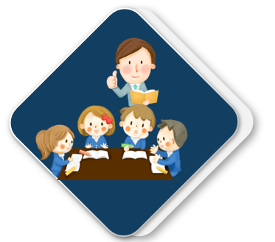
HOẠT ĐỘNG NHÓM
Chia lớp thành 4 nhóm.
Yêu cầu:
+ Đưa ra được phần mềm để tạo bài trình chiếu và lý do vì sao
+ Nêu các chức năng cơ bản của phần mềm trình chiếu
Sau 3 phút các nhóm nộp bài và mời đại diện lên trình bày.

Slide 9

BÀI 11. TẠO BÀI TRÌNH CHIẾU (T1)
Một số chức năng cơ bản của phần mềm trình chiếu
- Tạo bài trình chiếu: Soạn thảo, chỉnh sửa, định dạng văn bản.
- Trình chiếu: Đưa nội dung các trang chiếu lên màn hình hoặc màn chiếu rộng bằng máy chiếu.

Slide 10

HOẠT ĐỘNG NHÓM
Chia lớp thành 4 nhóm.
Yêu cầu:
+ Đưa ra ý kiến về cách trình bày các trang của mình
- Sau 3 phút các nhóm nộp bài và mời đại diện lên trình bày.

Slide 11
BÀI 11. TẠO BÀI TRÌNH CHIẾU (T1)
2. Tiêu đề của bài trình chiếu
- Bài trình chiếu thường trang đầu tiên là trang tiêu đề, tiếp theo là các trang nội dung.
- Tiêu đề trang được đặt trên đầu các trang nội dung
- Phần mềm trình chiếu có sẵn các mẫu bố trí nội dung trang chiếu.

Slide 12
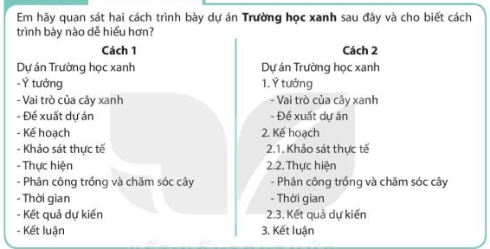

HOẠT ĐỘNG NHÓM
Chia lớp thành 4 nhóm.
Yêu cầu: Quan sát 2 cách trình bày dự án Trường học xanh và đưa ra ý kiến về cấu trúc phân cấp
- Sau 3 phút các nhóm nộp bài và mời đại diện lên trình bày.

Slide 13

BÀI 11. TẠO BÀI TRÌNH CHIẾU (T1)
3. Cấu trúc phân cấp
- Thường được dùng trong soạn thảo văn bản, tạo bài trình chiếu.
- Giúp cho nội dung trình bày có bố cục mạch lạc, dễ hiểu, truyền tải thông tin và quản lý nội dung tốt hơn.

Slide 14

LUYỆN TẬP

Slide 15
LUYỆN TẬP
Trong các phát biểu sau, phát biểu nào sai?
A. Phần mềm trình chiếu thường được sử dụng để tạo bài trình chiếu phục vụ hội nghị, dạy học, quảng cáo,…
B. Phần mềm trình chiếu có chức năng tạo bài trình chiếu và lưu dưới dạng tệp.
C. Có thể nhập và xử lí văn bản, hình ảnh trên các trang chiếu.
D. Chức năng chính của phần mềm trình chiếu là tính toán tự động.

Slide 16

VẬN DỤNG

Slide 17


BÔNG HỒNG TẶNG CÔ

Slide 18


LUẬT CHƠI
Mỗi câu trả lời đúng giúp bạn học sinh tiến gần tới cô giáo và tặng hoa cô giáo.
Em hãy giúp các bạn tặng hết số hoa mà các bạn có!
Có 4 câu hỏi.
Mỗi câu hỏi có thời gian suy nghĩ là 10 giây.
Câu 1
Câu 2
Câu 3
Câu 4

Slide 19




00:02
00:01
00:00
00:10
00:06
00:03
00:04
00:09
00:07
00:05
00:08
Câu 1:Phát biểu nào sau đây không đúng?
A. Các phần mềm trình chiếu không có sẵn các mẫu bố trí.
B. Trang tiêu đề là trang đầu tiên và cho biết chủ đề của bài trình chiếu.
C. Các trang nội dung của bài trình chiếu thường có tiêu đề trang.
D. Tiêu đề trang giúp làm nổi bật nội dung cần trình bày của trang.

Slide 20
00:02
00:01
00:00
00:10
00:06
00:03
00:04
00:09
00:07
00:05
00:08
Câu 2. Câu nào sau đây sai khi nói về cấu trúc phân cấp?
A. Là cấu trúc gồm danh sách nhiều cấp.
B. Giúp làm cho nội dung cần trình bày có bố cục mạch lạc, dễ hiểu
C. Cấu trúc này được sử dụng nhiều trong soạn thảo văn bản, tạo bài trình chiếu
D. Cấu trúc này gồm một chuỗi các dấu đầu dòng ngang cấp nhau.

Slide 21
00:02
00:01
00:00
00:10
00:06
00:03
00:04
00:09
00:07
00:05
00:08
Câu 3: Trang chiếu được sử dụng để giới thiệu một chủ đề và định hướng cho bài trình bày được gọi là:
A. Trang tiêu đề
B. Trang nội dung.
C. Trang trình bày bảng.
D. Trang trình bày đồ hoạ.

Slide 22
00:02
00:01
00:00
00:10
00:06
00:03
00:04
00:09
00:07
00:05
00:08
Câu 4: Các mẫu tạo sẵn bố cục nội dung có thể được sử dụng cho một bài trình chiếu gọi là:
A. Mẫu bố trí.
B. Trình chiếu.
C. Mẫu kí tự.
D. Mẫu thiết kế.

Slide 23
TỔNG KẾT BÀI HỌC
Tạo bài trình chiếu
Một số chức năng cơ bản của phần mềm trình chiếu
Trình chiếu
Tiêu đề của bài trình chiếu
Tạo bài trình chiếu
Trang tiêu đề
Trang nội dung
Cấu trúc phân cấp

Slide 24



Hướng dẫn về nhà
- Học sinh xem lại bài cũ.
- Làm bài tập trong sách bài tập.
Đọc trước mục 4 trang 58 SGK

Slide 25


Goodbye

Slide 26
LUẬT CHƠI
Mỗi câu trả lời đúng giúp bạn học sinh tiến gần tới cô giáo và tặng hoa cô giáo.
Em hãy giúp các bạn tặng hết số hoa mà các bạn có!
Có 4 câu hỏi.
Mỗi câu hỏi có thời gian suy nghĩ là 10 giây.
Câu 1
Câu 2
Câu 3
Câu 4

Slide 27
LUẬT CHƠI
Mỗi câu trả lời đúng giúp bạn học sinh tiến gần tới cô giáo và tặng hoa cô giáo.
Em hãy giúp các bạn tặng hết số hoa mà các bạn có!
Có 4 câu hỏi.
Mỗi câu hỏi có thời gian suy nghĩ là 10 giây.
Câu 1
Câu 2
Câu 3
Câu 4

